Slide 1
Dobro došli na vjeronauk

Slide 2
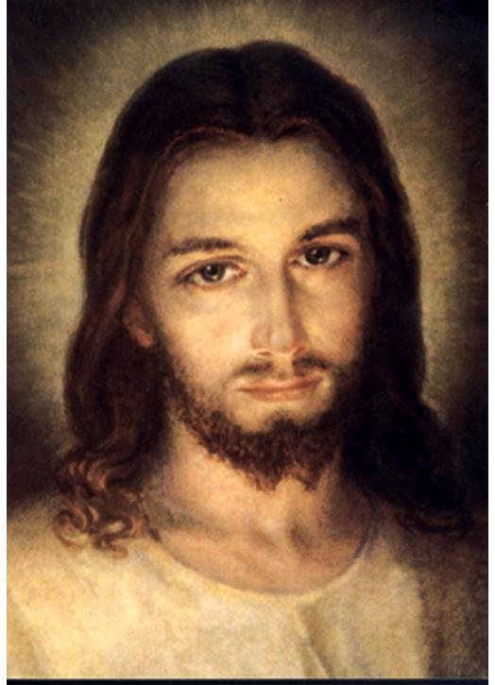
NA VJERONAUKU ĆEMO SE DRUŽITI S ISUSOM.

Slide 3
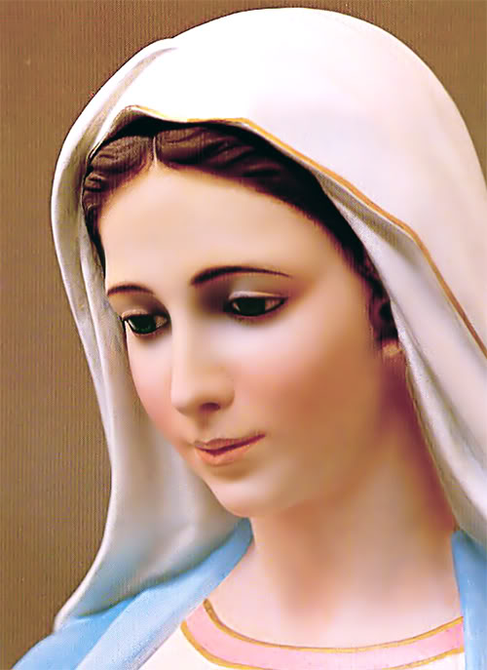
SAZNAT ĆEMO MNOGE STVARI I O Isusovoj majci mariji.

Slide 4
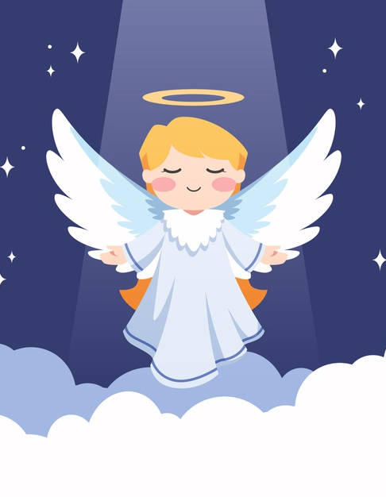
S nama će biti i naši anđeli čuvari.

